Slide 1
Lebenskunst und Wohlbefinden Bernhard Schmitz
Prof. Dr. Bernhard Schmitz, TU Darmstadt
TUDGPBP Darmstadt
Notes:
http://i.huffpost.com/gen/3828066/images/o-HAPPINESS-facebook.jpg

Slide 2
Zeitpunkt: Wohlbefinden
Durchhaltevermögen
Tief Luft holen
Denken Sie an was Schönes!

Slide 3
Chinesisches Sprichwort
Wenn du für eine Stunde glücklich sein willst,
betrinke dich.
Wenn du drei Tage glücklich sein willst,
dann heirate.
Wenn du für immer glücklich sein willst,
werde Gärtner.

Slide 4
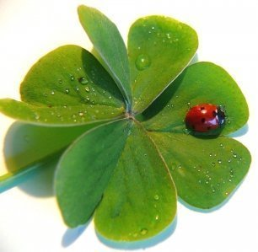
Warum Lebenskunst?
Lebenskunst selbst wichtiges Ziel
Lebenskunstaspekte:
Genuss, Sinn, Positive Lebenseinstellung, usw… positiv
Um Wohlbefinden zu erlangen Warum Wohlbefinden?
Wohlbefinden + Glück selbst Ziel: Gutes Leben
Wohlbefinden als Mittel zum Zweck

Slide 5
Messung: Glück/Wohlbefinden
Subjective well-being (SWB): Lebenszufriedenheit (Diener, Emmons, Larsen & Griffin,1985)
Bewertung des eigenen Lebens
Hedonic well-being
Freude haben und Schmerz vermeiden (Ryan & Deci, 2001)
Eudaimonic well-being (EWB) (Waterman et al, 2010)
Entwicklung der besten Potentiale
)

Slide 6
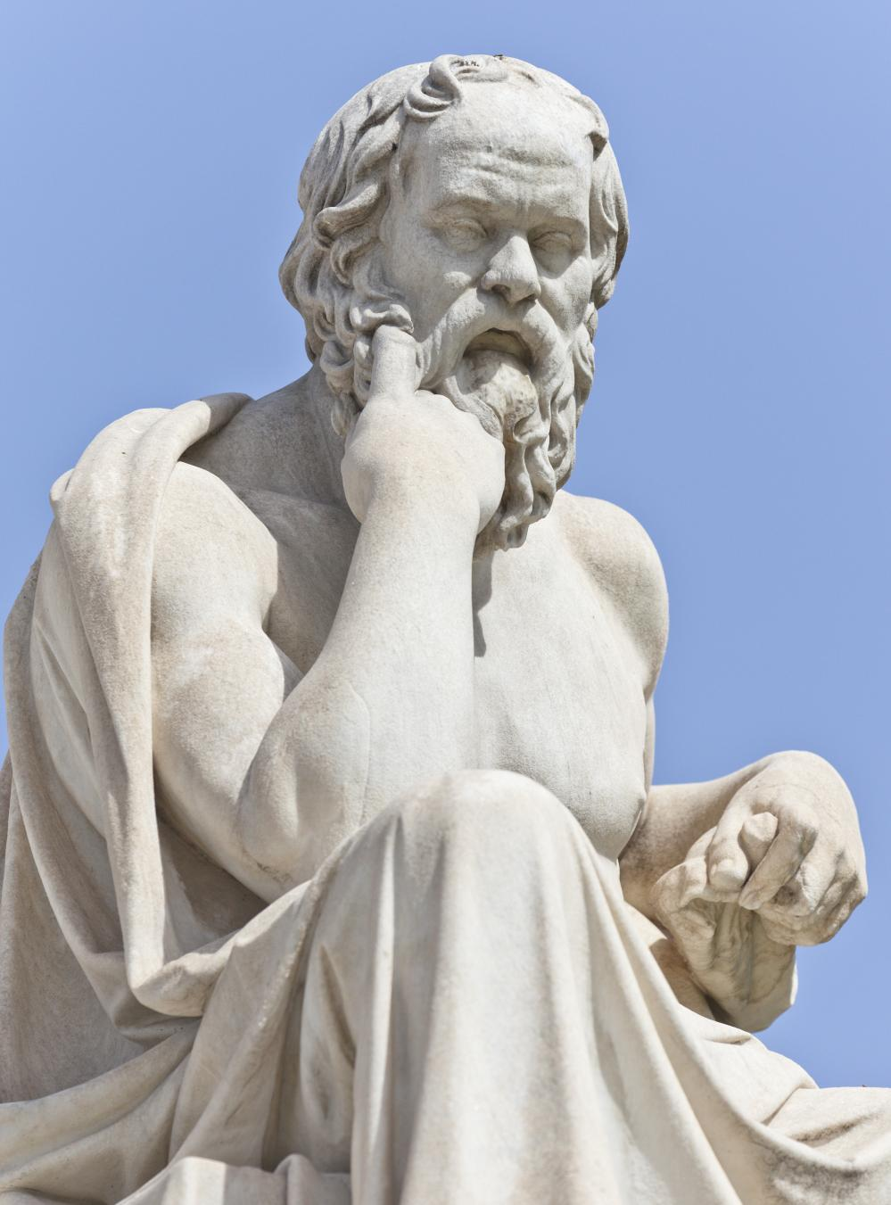
Definition Lebenskunst
Lebenskunst:
Alle Wege zum Wohlbefinden
Strategien und Einstellungen
Integratives Modell

Slide 7
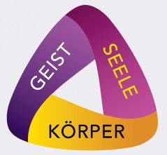
Lebenskunst nach Wilhelm Schmid
Philosophischer Ansatz von Lebenskunst
Definition
Reflektierte, anspruchsvolle, kompetente und selbstbestimmte Art zu leben
Notes:
Schmid: http://img.welt.de/img/kultur/crop151378908/1859733858-ci3x2l-w540/Philosoph-Wilhelm-Schmid-3-.jpg
Geist, Seele, Körper: http://www.erfrischend-anders.info/fileadmin/inhalt/geist-seele-koerper.jpg

Slide 8
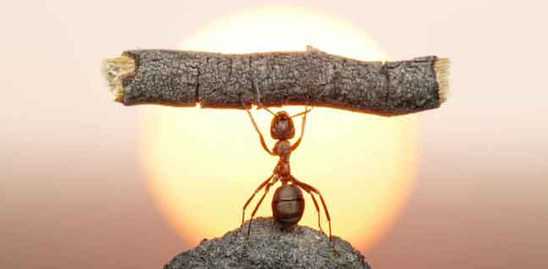
Komponenten von Lebenskunst (Zuordnung nicht eindeutig)
Selbstfürsorge: | Selbstbestimmte Lebensgestaltung Selbstkenntnis
Körperliche Fürsorge: | Körperliche Selbstfürsorge Genuss
Fürsorge des Geistes: | Positive Lebenseinstellung Reflexion Sinn
Seelische Fürsorge: Motivation/Emotion Umwelt: | Gelassenheit Zielverfolgung Soziale Kontakte Coping

Slide 9
Validierung Korrelation zum Lebenskunstfragebogen
Wohlbefinden |  |  | Flourishing |  |  | Negative Befindlichkeit
SHS (Subjective Happiness Scale) | .62** |  | PERMA | .76** |  | Depressivität | -.57***
SWLS (Satisfaction with Life Scale) | .59** |  |  |  |  | Ängstlichkeit | -.75**
PWB (self-acceptance) (Psychological Well-Being) | .66** |  | Flourishing FS | .72**
AHI (authentic happiness inventory) | .72**
Schmitz (2016)

Slide 10
Validierung
Verwandte Konstrukte
Resilienz .68**
Emotionale Kompetenz .71**
Achtsamkeit .64**
Selbstregulation .61**
Kohärenz .69**
Weisheit .58**
Andere
Intelligenz .00
Schmitz (2016)

Slide 11
Validierungsmethoden
Peer-assesment
Objektive Maße:
Physiologische Maße
(Herzratenvariabilität, Hautwiderstand EDA)

Slide 12
Interventionen
Trainings
Coaching
Therapie
Übungen

Slide 13
Results: Training Schüler
η² = .05
N = 164
range: 0-5
Schmitz (2016)

Slide 14
Webtrainings: Lebenskunst
nach Schmitz (2016)

Slide 15
Webtrainings: Wohlbefinden
nach Schmitz (2016)

Slide 16
Andere Studien: Adler (2016)

Slide 17
Adlerstudie
Well-being Training: entspricht Lebenskunst
In Bhután
Ganze Schulen, insgesamt 6524 Schüler
2 Schulstunden pro Woche, 15 Monate
Well-being + Leistung
Prä-Messung
Post-Messung im Abstand von 15 Monaten
Follow-up: Stabilität der Effekte: 12 Monate

Slide 18
Well-being Training: Bhutan
nach Adler (2016)

Slide 19
Well-being Training und Schulleistung
nach Adler (2016)

Slide 20
Transfer: andere Länder
Bhutan: 6.524 Schüler
Mexico: 68.762 Schüler
Peru: 694.153 Schüler
Adler (2016)

Slide 21
Lebenskunst: Zentrale Komponenten selbstbestimmter Lebensführung
Sinn
Reflexion
Genuss

Slide 24
Fragebogen
Schmitz, B., Schumacher, B., Schwarz, M. & Feldman, F. (2021)
Validation of a German and English Version of the Revised Art-of-Living Inventory
European Journal of Psychological Assessment (2021) https://doi.org/10.1027/1015-5759/a000650
Lang, J., & Schmitz, B. (2016). Art‐of‐Living Training: Developing an Intervention for Students to Increase Art‐of‐Living. Applied Psychology: Health and Well‐Being.

Slide 25
Mögliche Bachelor/Masterarbeiten Trainings
Kann man durch kurze Trainings Lebenskunst
und damit Wohlbefinden verbessern?
Worauf kommt es dabei an
Hilft es Geniessen zu fördern
Ist wichtig Sinn zu vermitteln
Ist es wichtig, zu reflektieren, was man getan hat
und daraus Schlüsse zu ziehen?
Ist es wichtig seine Potentiale zu entfalten?

Slide 26
BA/MA Arbeiten: Inhalte
Kombination von körperbezogenen (Genuss)
und kognitiven Interventionen (Sinn, Reflexion) besser als Einzelkomponenten

Slide 27
Eudaimonisches Wohlbefinden und hedonisches Wohlbefinden
Hedonisches Wohlbefinden
Genuss + Spass
Eudaimonisches Wohlbefinden
Sinn, Reflexion, Potentiale
Wie hängen die zusammen
braucht man beides
schliessen sie sich gegenseitig aus?
Zusammenhang zwischen extremem Hedonischen Wohlbefinden
und Eudaimonischen Wohlbefinden

Slide 28
Lebenskunst
Verkürzter Fragebogen
bisher 11 Komponenten
Training in Abhängigkeit von
Änderungsmotivation
Transtheoretisches Modell: Phasen der Änderung
Tagebuch
Einfluss von Ereignissen auf Lebenskunst

Slide 29
BA/MA Arbeiten: Inhalte
Lebenskunst Beispiele für individuelle Wege
Selbstregulation und Lebenskunst
Umgang mit neg + pos Ereignissen
Vorhersage: Well-being durch machine learning Methoden
Validierung eines Well-being Fragebogens

Slide 30
BA/MA Arbeiten: Vorgehen
Trainings
Tagebuch
Längsschnitt
Fragebogenkonstruktion/Validierung
Firmen
Organisation
Beispiele/Vorläufer Arbeiten
Teams willkommen
Expose
methodíscher/statistischer Support

